Slide 1

EcoTaxisNYC
Bienvenidos
A la presentación del proyecto:
Revolucionando el transporte sostenible en la ciudad de Nueva York

Slide 2

Advisors on the sustainable Economic Transition (ASET Company) es una empresa líder en asesoramiento estratégico que ayuda a las empresas a navegar y prosperar en la transición hacia una economía sostenible.
Nuestro enfoque se basa en datos, brindando soluciones personalizadas respaldadas por análisis exhaustivos para impulsar la eficiencia, la innovación y el éxito a largo plazo en un mundo en evolución hacia la sostenibilidad.

Slide 3

Roles
Rafael Balestrini Data-Engineer
Carlos Macea – Data Engineer
Luis Rojas – Data Analytics
Alter Caimi – Data Scientist

Slide 4

El proyecto EcoTaxisNYC tiene como misión ser parte de la transformación del transporte en la ciudad de Nueva York mediante la introducción de una flota de taxis sin emisiones. Buscamos mejorar la eficiencia del transporte y reducir significativamente tanto la huella de carbono como la contaminación sonora, apoyando la visión de una ciudad más verde y sostenible.

Slide 5

Objetivos
Realizar un análisis avanzado de datos que proporcione insights significativos para respaldar la decisión de nuestro cliente en la introducción de una flota de taxis sostenibles en la ciudad de Nueva York.
Desarrollar un Dashboard interactivo para el seguimiento de la implementación del proyecto a través de los KPI's definidos.
Desarrollo de un modelo de machine learning que prediga la demanda de pasajeros en el corto plazo y/o en tiempo real
Implementación y despliegue de los productos desarrollados en la nube, estableciendo un data warehouse para almacenar y gestionar eficientemente los datos.

Slide 6
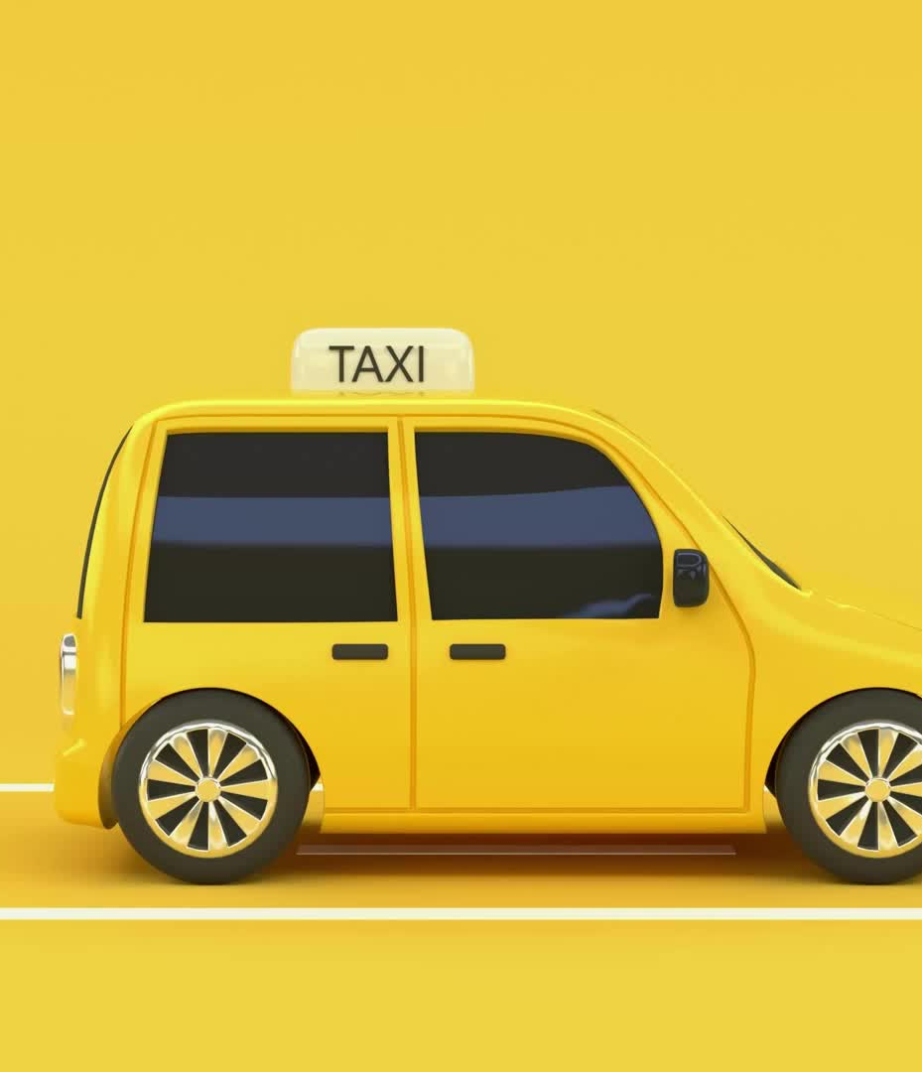
Alcance
1. Análisis Profundo de Datos de Servicios de Taxis (Estado de Mercado)
2. Evaluación del Impacto Ambiental de la Flota de Taxis Sostenibles
3. Evaluación de la Viabilidad de la Flota de Taxis Sostenibles
4. Desarrollo de KPIs y Dashboard Personalizado
5. Modelo Predictivo
6. Despliegue en la Nube y en la Web

Slide 7

Hemos recopilado y analizado datos de diversas fuentes, incluyendo las emisiones de vehículos ligeros, registros de ruido en NYC, y patrones de uso de servicios de taxis. Este análisis nos permite entender las áreas de oportunidad para la implementación efectiva de los EcoTaxis.
Fuentes de Información

Slide 8
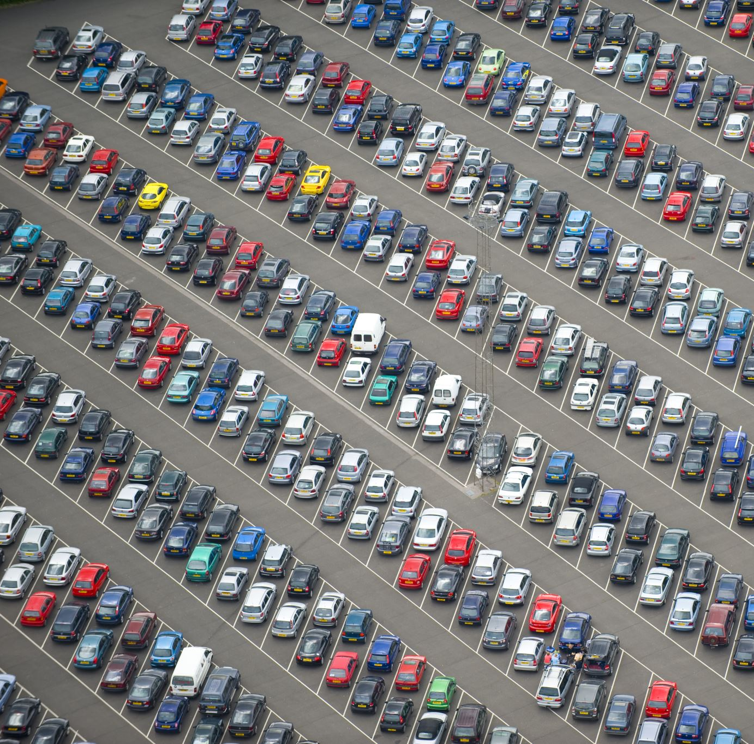
Los vehículos convencionales son grandes contribuyentes a las emisiones de CO2 y otros contaminantes en áreas urbanas. Nuestro análisis revela la urgente necesidad de alternativas más ecológicas, como los EcoTaxis, que prometen reducir estas emisiones y contribuir a un entorno más limpio y saludable.

Slide 9

El estudio de los servicios de taxis amarillos, verdes, y de vehículos de alquiler muestra patrones de alta demanda en ciertas áreas y tiempos. Estos insights son fundamentales para planificar la introducción de los EcoTaxis, asegurando que satisfagan eficientemente las necesidades de transporte de la ciudad.
Hemos observado por ejemplo que:
Hay un incremento significativo de los servicios de vehículos de alquiler de gran volumen con respecto de los taxis verdes y amarillos.
A pesar de la autonomía de los taxis verdes para operar en casi todo NY se concentran en la vía entre Manhatan y el aeropuerto (JFK).
Existen datos de las bases originales con errores que deben procesarse y outliers que pueden interferir en los análisis.

Slide 10

Hemos establecido KPIs claros para medir el éxito del proyecto:
KPI_1: Variación porcentual de la contaminación sonora mensual con respecto al año anterior en NYC. Objetivo: reducción de un 5% con respecto al año anterior.
KPI_2: Variación porcentual de la contaminación del aire por km recorrido con respecto al año anterior por distrito en NYC. Objetivo: reducción del ICA de un 5 % con respecto al año anterior.
KPI_3: Variación porcentual en las emisiones de CO2 por unidad de taxi en NYC. Objetivo: Reducción de un 5 % las emisiones respecto del año anterior.

Slide 11
Hemos establecido KPIs claros para medir el éxito del proyecto:
KPI_4: Variación porcentual trimestral del número de viajes con respecto al día de la semana de menor demanda por distrito de NYC. Objetivo: Aumentar en un 5% en un trimestre el número de viajes totales el día de la semana de menor demanda.
KPI_5: Variación de la tasa de uso de vehículos con respecto del año anterior. Objetivo: mantenerse por encima del promedio del año anterior.

Slide 12

Nuestro modelo tiene como objetivo predecir la demanda de taxis en NYC utilizando: - Datos de entrada: Fecha, hora y condiciones climáticas. - Modelos a evaluar: Redes Neuronales Recurrentes (RNN) con Long Short-Term Memory (LSTM) y modelo estadístico SARIMAX.

Slide 13

El modelo se entrena con datos históricos, y evaluamos su rendimiento mediante: - Métricas: Error Cuadrático Medio (MSE) y Error Absoluto Medio (MAE). - Objetivo: Predicciones precisas para la planificación eficaz de la flota de EcoTaxis.

Slide 14

Metodología de trabajo
Proponemos una metodología de trabajo Scrum en 3 fases:
Sprint 1: 22/3/24 Análisis inicial y propuesta de solución
Sprint 2: 12/4/24 Pipeline + MVP
Sprint 3: Modelo en producción

Slide 15
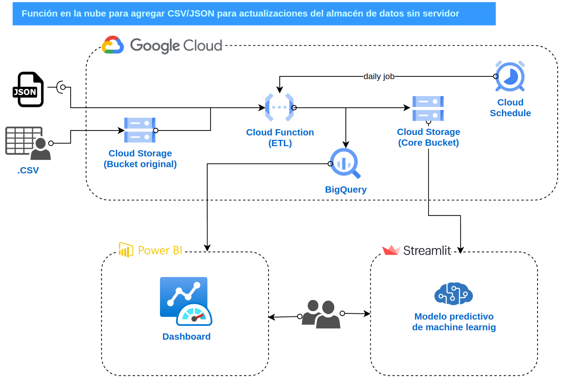
Stack tecnológico
1. Recolección de Datos: Python para extracción de datos de archivos .csv y APIs web.
2. Almacenamiento de Datos: Google Cloud Storage para una almacenamiento seguro y escalable.
3. Procesamiento de Datos: Funciones Cloud y BigQuery en GCP para procesamiento ETL eficaz.
4. Visualización: Power BI conectado a BigQuery para insights en tiempo real.
5. Modelado y Predicción: Modelos de Machine Learning en Python y visualización interactiva con Streamlit.

Slide 16

Invitamos a todos los stakeholders a unirse a nosotros en esta iniciativa revolucionaria para hacer de Nueva York una ciudad líder en transporte sostenible. Agradecemos a todos los colaboradores y socios que hacen posible este proyecto. ¡Juntos, podemos hacer una diferencia!

Slide 17

Gracias

